Slide 1

Informacja o zadaniach realizowanych przez Oddział Rehabilitacji Społeczno-Zawodowej w 2021 r. w ramach środków pfron
Lublin 14.06.2021r.

Slide 2



WYSOKOŚĆ ŚRODKÓW PFRON DLA WOJEWÓDZTWA LUBELSKIEGO
2021
13 179 000,00 zł

Slide 3
Podział środków pfron Uchwała nr XXIV/409/2021 Sejmiku Województwa Lubelskiego z dnia 29 marca 2021 r.
13 179 000,00
8 862 350,95 zł
dofinansowanie kosztów tworzenia i działania zakładów aktywności zawodowej
3 416 649,05 zł
dofinansowanie robót budowlanych dotyczących obiektów służących rehabilitacji, w związku z potrzebami osób niepełnosprawnych, z wyjątkiem rozbiórki tych obiektów
900 000,00 zł
zadania z zakresu rehabilitacji zawodowej i społecznej osób niepełnosprawnych zlecane fundacjom oraz organizacjom pozarządowym

Slide 4
Zakłady aktywności zawodowej Uchwałą nr CCLI/4497/2021 Zarządu Województwa Lubelskiego z dnia 7 kwietnia 2021 r. w sprawie zatwierdzenia podziału środków finansowych pochodzących z PFRON przeznaczonych na dofinasowanie kosztów tworzenia i działania zakładów aktywności zawodowej w 2021 r
8 862 350,95 zł
7 375 000,00 zł
dofinansowanie bieżących kosztów działalności 8 ZAZ
(kwota ta stanowi iloczyn liczby osób niepełnosprawnych zatrudnionych w ZAZ – 295 osób i kwoty 25 000,00 zł – kwota określone według algorytmu na jedną osobę zatrudnioną w ZAZ)
280 000,00 zł
dodatkowe wsparcie dla pięciu ZAZ w kwocie
1 207 350,95 zł
dofinansowanie kosztów utworzenia i działalności w grudniu br. nowo tworzonego ZAZ w Jaszczowie
(utworzenie – 1 163 600,95 zł oraz działalność jeden miesiąc 43 750,00 zł)

Slide 5
dofinansowanie robót budowlanych dotyczących obiektów służących rehabilitacji, w związku z potrzebami osób niepełnosprawnych, z wyjątkiem rozbiórki tych obiektów Uchwałą nr CCLI/4498/2021 Zarządu Województwa Lubelskiego z dnia 7 kwietnia 2021 r.
3 416 649,05 zł
DO ROPS WPŁYNĘŁO 6 WNIOSKÓW
3 wnioski odpadły z powodu oceny formalnej
3 wnioski zostały zakwalifikowane do dofinansowania:
1) DPS w Majdanie Wielkim- 296 057,29 zł
2) DPS w Gościeradowie- 5960 940,16 zł
3) Samorządowe Przedszkole nr 2 z grupami integracyjnymi w Rykach- 1 400 000,00 zł
+ umowa dwuletnia DPS w Gminie Rejowiec

Slide 6
Zadania zlecone z zakresu rehabilitacji zawodowej i społecznej osób niepełnosprawnych DZR/1/PFRON/2021 ogłoszony 30 marca 2021 r.
900 000,00 zł
82 oferty wpłynęło w systemie WITKAC
73 oferty wpłynęło w wersji papierowej i zostały poddane weryfikacji przez Komisję
W wyniku oceny formalnej i merytorycznej do podpisania umowy zakwalifikowano
39 ofert na kwotę 899 584,00 zł
W wyniku oceny formalnej odpadło 18 wniosków.
W wyniku oceny merytorycznej odpadło 9 ofert.
46 ofert uzyskało pozytywną ocenę merytoryczną na łączną kwotę dofinansowania 1 095 614,00 zł
Ze względu na brak środków finansowych komisja nie przyznała dotacji 7 oferentom z najniższą liczbą punktów (196 030,00 zł)

Slide 7
Statystyki 2020-2021
Lp. | Nazwa zadania | 2020 | 2021 | Projekt zmian - 2021
1. | Dofinansowanie kosztów tworzenia i działania ZAZ | 8 562 792,82 | 8 862 350,95 | 9 012 350,95
2. | Dofinansowanie robót budowlanych dotyczących obiektów służących rehabilitacji | 3 558 726,06 (9) | 3 416 649,05 (3+ umowa dwuletnia) | 3 016 649,05
3. | Zadania z zakresu rehabilitacji zawodowej i społecznej osób niepełnosprawnych zlecane fundacjom oraz organizacjom pozarządowym | 801 113,12 | 900 000,00 | 1 150 000,00
4. | SUMA (algorytm) | 12 922 632,00 | 13 179 000,00 | 13 179 000,00

Slide 8
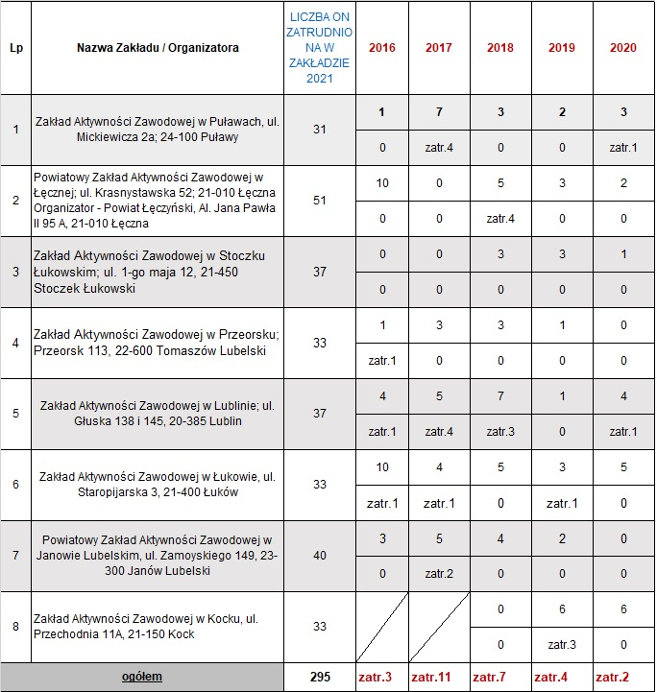

Slide 9
Zadania zlecone z zakresu rehabilitacji zawodowej i społecznej osób niepełnosprawnych otwarty konkurs Nr DZR/2/PFRON/2021 ogłoszony 1Czerwca 2021 r.
330 000,00 zł
Realizacja poszczególnych rodzajów zadań w ramach konkursu, odbywać się będzie w formie wsparcia
Termin składania ofert
22 czerwca 2021 r.
Rozstrzygnięcie konkursu
22 lipca 2021 r.
Konkursem objęte będą zadania zgodnie z rozporządzeniem Ministra Pracy i Polityki Społecznej z dnia 7 lutego 2008 r. w sprawie rodzajów zadań z zakresu rehabilitacji zawodowej i społecznej osób niepełnosprawnych zlecanych fundacjom oraz organizacjom pozarządowym.

Slide 10
Zadania zlecone z zakresu rehabilitacji zawodowej i społecznej osób niepełnosprawnych otwarty konkurs Nr DZR/2/PFRON/2021 ogłoszony 1Czerwca 2021 r.
Rodzaje zadań objęte konkursem:
Prowadzenia rehabilitacji osób niepełnosprawnych w różnych typach placówek.
Organizowanie i prowadzenie szkoleń, kursów, warsztatów, grup środowiskowego wsparcia oraz zespołów aktywności społecznej dla osób niepełnosprawnych -aktywizujących zawodowo i społecznie te osoby.
Organizowanie i prowadzenie szkoleń, kursów i warsztatów dla członków rodzin osób niepełnosprawnych, opiekunów, kadry i wolontariuszy bezpośrednio zaangażowanych w proces rehabilitacji zawodowej lub społecznej osób niepełnosprawnych, ze szczególnym uwzględnieniem zagadnień dotyczących procesu integracji osób niepełnosprawnych.
Prowadzenie poradnictwa psychologicznego, społeczno-prawnego oraz udzielanie informacji na temat przysługujących uprawnień, dostępnych usług, sprzętu rehabilitacyjnego i pomocy technicznej dla osób niepełnosprawnych
Prowadzenie grupowych i indywidualnych zajęć, które:
a) mają na celu nabywanie, rozwijanie i podtrzymywanie umiejętności niezbędnych do samodzielnego funkcjonowania osób niepełnosprawnych,
b) rozwijają umiejętności sprawnego komunikowania się z otoczeniem osób z uszkodzeniami słuchu, mowy, z autyzmem i z niepełnosprawnością intelektualną,
c) usprawniają i wspierają funkcjonowanie osób z autyzmem i z niepełnosprawnością intelektualną w różnych rolach społecznych i w różnych środowiskach.
Organizowanie i prowadzenie zintegrowanych działań na rzecz włączania osób niepełnosprawnych w rynek pracy, w szczególności przez:
a) doradztwo zawodowe,
b) przygotowanie i wdrożenie indywidualnego planu drogi życiowej i zawodowej,
c) prowadzenie specjalistycznego poradnictwa zawodowego i pośrednictwa pracy, mających na celu przygotowanie do aktywnego poszukiwania pracy i utrzymania w zatrudnieniu osób niepełnosprawnych
Organizowanie i prowadzenie szkoleń dla tłumaczy języka migowego oraz tłumaczy – przewodników.
Organizowanie regionalnych imprez kulturalnych, sportowych, turystycznych i rekreacyjnych dla osób niepełnosprawnych wspierających ich aktywność w tych dziedzinach.
Promowanie aktywności osób niepełnosprawnych w różnych dziedzinach życia społecznego i zawodowego.
Prowadzenie kampanii informacyjnych na rzecz integracji osób niepełnosprawnych i przeciwdziałaniu ich dyskryminacji, (w tym działania związane z promocją Konwencji o prawach osób niepełnosprawnych) .
Opracowywanie lub wydawanie publikacji, wydawnictw ciągłych oraz wydawnictw zwartych, stanowiących zamkniętą całość, w tym na nośnikach elektromagnetycznych i elektronicznych:
a) dotyczących problematyki związanej z niepełnosprawnością,
b) kierowanych do osób niepełnosprawnych – w tym publikowanych drukiem powiększonym, pismem Braille’a lub publikowanych w tekście łatwym do czytania.
Świadczenie usług wspierających, które mają na celu umożliwienie lub wspomaganie niezależnego życia osób niepełnosprawnych, w szczególności usług asystencji osobistej.

Slide 11
Dziękuję za uwagę

